Slide 1
Cours 8
Semaine 2 jour 8

Slide 2
Outline
Spacename et portée des variables
Modules et packages
Gestion des fichiers et répertoires python

Slide 3
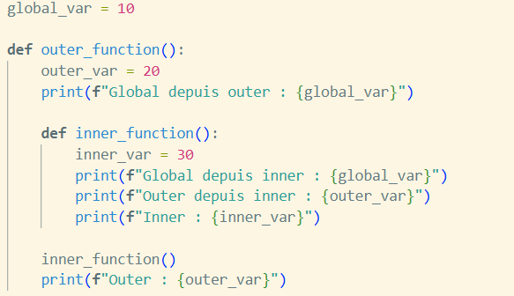
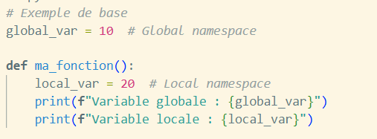
Spacename & scope
comment Python organise les variables en mémoire ?

Slide 4
Spacenames
Global namespace : Variables définies au niveau du module (fichier)
Local namespace : Variables définies dans une fonction
Built-in namespace: Fonctions intégrées de Python (print, len, etc.)

Slide 5
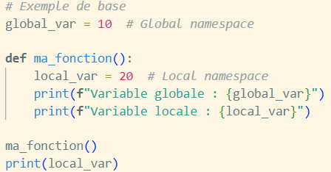
Return ?

Slide 6
Scope
Comment Python sait-il quelle variable utiliser quand on a le même nom dans différents contextes ?

Slide 7
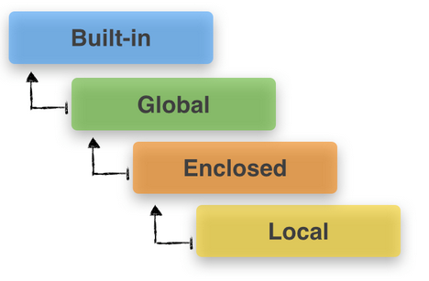
LEGB

Slide 8
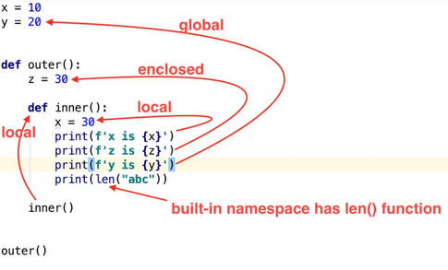

Slide 9
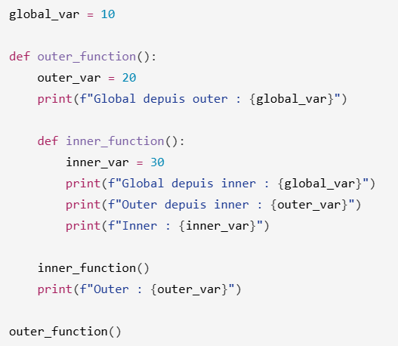

Slide 10
Modules et packages
Pourquoi utiliser des modules ?

Slide 11
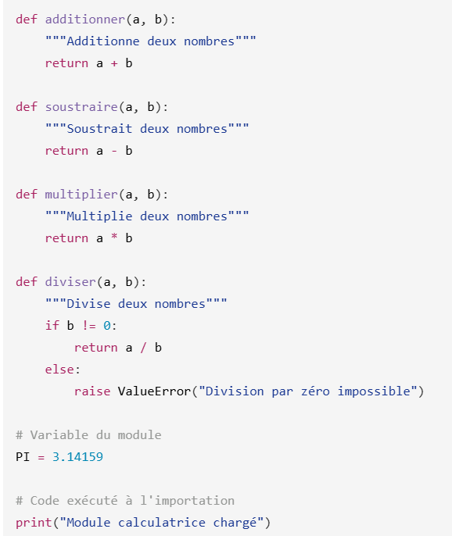
calculatrice.py
docstrings + constante en majuscule
= bonne pratique

Slide 12
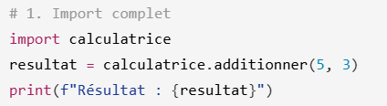

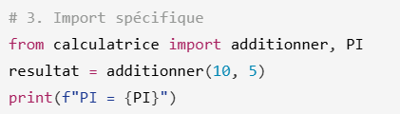
Importation de modules
Évitez « from module import * » en production

Slide 13
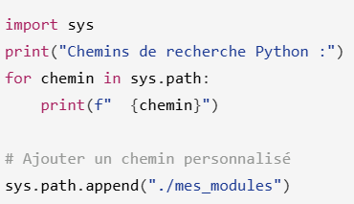
Gestion de chemins
Add Context...
Python cherche les modules dans cet ordre
Répertoire courant (où se trouve le script)
Variable d'environnement PYTHONPATH
Répertoires d'installation standard
Répertoires dans sys.path
Utiliser des chemins relatifs appropriés
Vérifier la structure de vos packages
Tester l'importation avant la distribution
Documenter les dépendances dans un requirements.txt

Slide 14
Bonnes pratiques
Utiliser des chemins relatifs appropriés
Vérifier la structure de vos packages
Tester l'importation avant la distribution
Documenter les dépendances dans un requirements.txt

Slide 15
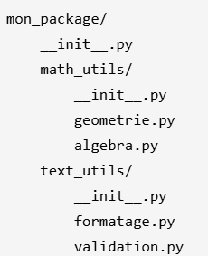
Packages
Add Context...

Slide 16
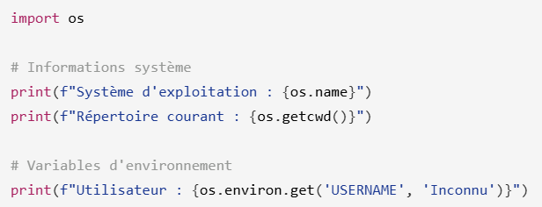
Gestion des fichiers et répertoires
os = couteau suisse pour les fichiers et dossiers

Slide 17
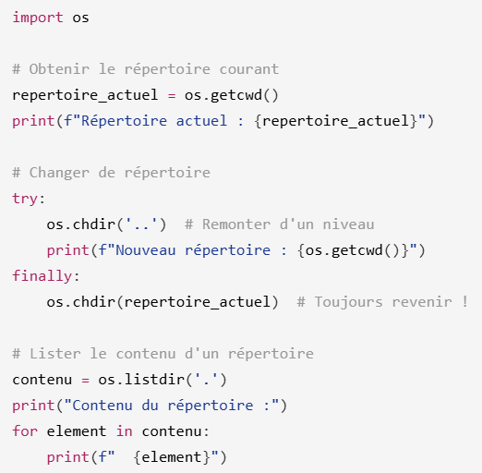
Navigation d’un répertoire

Slide 18
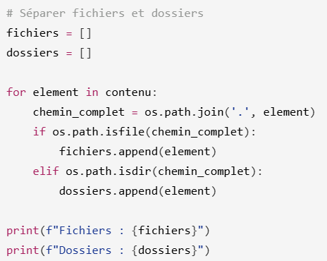
Navigation d’un répertoire

